Slide 1
ЛЕКЦИЯ 10. ВВЕДЕНИЕ В КРИПТОГРАФИЮ
Notes:
Этот шаблон можно использовать как начальный файл для представления учебных материалов группе слушателей.
Разделы
Для добавления разделов щелкните слайд правой кнопкой мыши. Разделы позволяют упорядочить слайды и организовать совместную работу нескольких авторов.
Заметки
Используйте раздел заметок для размещения заметок докладчика или дополнительных сведений для аудитории. Во время воспроизведения презентации эти заметки отображаются в представлении презентации.
Обращайте внимание на размер шрифта (важно обеспечить различимость при ослабленном зрении, видеосъемке и чтении с экрана)
Сочетаемые цвета
Обратите особое внимание на графики, диаграммы и надписи.
Учтите, что печать будет выполняться в черно-белом режиме или в оттенках серого. Выполните пробную печать, чтобы убедиться в сохранении разницы между цветами при печати в черно-белом режиме или в оттенках серого.
Диаграммы, таблицы и графики
Не усложняйте восприятие: по возможности используйте согласованные, простые стили и цвета.
Снабдите все диаграммы и таблицы подписями.

Slide 2
Содержание лекции
Стандарты оценки безопасности компьютерных систем и информационных технологий.
Элементы теории чисел.
Способы симметричного шифрования.
Notes:
Дайте краткий обзор презентации. Опишите главную суть презентации и обоснуйте ее важность.
Представьте каждую из основных тем.
Чтобы предоставить слушателям ориентир, можно можете повторять этот обзорный слайд в ходе презентации, выделяя тему, которая будет обсуждаться далее.

Slide 3
Стандарты оценки защищенности компьютерных систем и информационных технологий
Предназначены для:
пользователей;
разработчиков;
оценщиков (специалистов по сертификации).

Slide 4
«Оранжевая книга»
Trusted Computer System Evaluation Criteria.
Введено понятие безопасной компьютерной системы (КС называется безопасной, если она обеспечивает контроль за доступом к информации так, что только уполномоченные пользователи и процессы, действующие от их имени, имели право читать, писать, создавать или уничтожать информацию).

Slide 5
«Оранжевая книга»
Введены три группы требований к защищенности компьютерных систем:
Политика (наличие и реализация набора правил разграничения доступа на основе мандатного или дискреционного управления доступом).
Подотчетность (идентификация и аутентификация субъектов доступа, аудит событий, связанных с безопасностью).
Доверие (гарантии обеспечения требований безопасности, постоянство защиты).

Slide 6
«Оранжевая книга»
Введены 4 группы и 7 классов защищенности компьютерных систем.
Группы D (минимальная защита), C (дискреционная защита), B (мандатная защита), A (верифицированная защита).
Класс D1 (зарезервирован для КС, не аттестованных на другие классы).
Классы C1 и C2 (по сравнению с C1 в C2 дополнительно требуются возможность определения прав доступа для каждого отдельного пользователя и поддержка аудита).

Slide 7
«Оранжевая книга»
Классы B1, B2, B3 (постоянное нарастание требований в рамках мандатного разграничения доступа).
Класс A1 (формальная модель политики безопасности, доказательство ее соответствия своим аксиомам и достаточности аксиом, формальная высокоуровневая спецификация подсистемы защиты и демонстрация ее соответствия модели политики безопасности, неформальное подтверждение корректности реализации элементов подсистемы защиты ее высокоуровневой спецификации).

Slide 8
Руководящие документы ФСТЭК (ГТК) по защите от НСД к информации
Отдельно рассматривается защищенность средств вычислительной техники (СВТ) и автоматизированных систем (АС).
При оценке защищенности АС рассматриваются дополнительные характеристики: полномочия пользователей, модель нарушителя, технология обработки информации.

Slide 9
Классы защищенности СВТ
7 классов (по аналогии с «оранжевой книгой»).
Классы 6 и 5 предполагают реализацию дискреционного разграничения доступа к объектам. Классы 4, 3, 2 и 1 – мандатного.
Начиная с класса 2 требуется обеспечить контроль установки и модификации СВТ.
Всего 21 показатель защищенности СВТ.

Slide 10
Группы защищенности АС
Группа 3 (однопользовательские АС с информацией одного уровня конфиденциальности).
Группа 2 (многопользовательские АС с одинаковыми полномочиями пользователей и с информацией разного уровня конфиденциальности).
Группа 1 (многопользовательские АС с разными правами пользователей и с информацией разного уровня конфиденциальности).

Slide 11
Классы защищенности АС
Классы 3Б и 3А.
Классы 2Б и 2А.
Классы 1Д, 1Г, 1В, 1Б, 1А. Класс 1Г примерно соответствует классу C2 по классификации «оранжевой книги».

Slide 12
Стандарты первого поколения
Ориентация на системы силовых структур.
Ориентация на противодействие в основном попыткам несанкционированного доступа (нарушения конфиденциальности).
Использование единой жесткой шкалы оценки степени защищенности.

Slide 13
Общие критерии
Common Criteria for Information Technology Security Evaluation (в русском официальном переводе Критерии оценки безопасности информационных технологий, стандарт ISO).
В качестве объектов оценки (ОО) рассматриваются продукты информационных технологий (аналог СВТ) и системы информационных технологий (аналог АС).
Анализ назначения ОО и условий среды его использования (угроз, предположений, политики безопасности) → цели безопасности → требования безопасности.

Slide 14
Состав ОК
Часть 1 «Введение и общая модель». Определение методологии оценки безопасности и требований безопасности (функциональных требований и требований доверия).
Часть 2 «Функциональные требования безопасности». Универсальный систематизированный каталог с возможностью добавления новых требований.
Часть 3 «Требования доверия к безопасности». Систематизированный каталог требований доверия и шкала оценочных уровней доверия (от 1 до 7).

Slide 15
Структура требований безопасности
Элемент (неделимое требование безопасности).
Компонент (набор элементарных требований безопасности, выбираемых совместно для включения в профиль защиты или задание по безопасности),
Семейство (группировка компонентов, обеспечивающих выполнение отдельных целей безопасности).
Класс (объединение семейств, разделяющих общие цели безопасности).

Slide 16
Основные понятия ОК
Профиль защиты – совокупность требований безопасности и оценка уровня доверия (предназначен для многократного использования, предоставляет пользователям средство ссылки на определенную совокупность требований безопасности).
Задание по безопасности – совокупность требований безопасности для соглашения между всеми сторонами (ссылка на профиль защиты, ссылка на функциональные компоненты или компоненты доверия, требования в явном виде).

Slide 17
Понятие вычета по модулю
Целые числа a и b сравнимы по модулю n (целому положительному числу), если
a=b+k•n
для некоторого целого числа k. В этом случае обычно используется следующая запись:
a=b {mod n}
Сравнимость a и b по модулю n означает, что n делит a-b нацело:
n | (a-b)
Если b≥0, a=b {mod n} и |b|<n, то b называют вычетом числа a по модулю n. Вычет равен остатку от целочисленного деления числа a на число n. Операцию нахождения вычета числа a по модулю n называют приведением числа a по модулю n.

Slide 18
Свойства вычетов
-a {mod n} = -a+n {mod n}
n=0 {mod n}
Примеры:
3+10 {mod 12} = 1 {mod 12} («арифметика» часов);
-5 {mod 7} = 2 {mod 7}.
Полным набором вычетов по модулю n называется множество целых чисел от нуля до n-1:
{0, 1, 2, … , n-1}
Вычеты по модулю n с применением операций сложения и умножения образуют коммутативное кольцо, в котором справедливы законы ассоциативности, коммутативности и дистрибутивности.

Slide 19
Свойства операций над вычетами
аддитивности
(a+b) {mod n} = (a {mod n} + b {mod n}) {mod n}
мультипликативности
(a•b) {mod n} = (a {mod n} • b {mod n}) {mod n}
сохранения степени
a^{b} {mod n} = (a {mod n})^{b} {mod n}
Данные свойства операций над вычетами позволяют либо сначала вычислять вычеты, а затем выполнять операцию, либо сначала выполнять операцию, а затем вычислять вычеты. Операция вычисления вычета является гомоморфным отображением кольца целых чисел в кольцо вычетов по модулю n.

Slide 20
НОД и простые числа
Наибольшим общим делителем (НОД) целых чисел a и b называется наибольшее целое число, на которое делятся без остатка a и b.
Простым числом называется целое число, которое делится без остатка только на единицу и на себя.
Целые числа a и b называются взаимно простыми, если выполняется условие НОД(a, b)=1.
Целое число y называется мультипликативно обратным целому числу x по модулю n, если выполняется условие x•y {mod n} = 1. Мультипликативно обратное целое число существует только тогда, когда x и n – взаимно простые числа. Если целые числа a и n не являются взаимно простыми, то сравнение a⁻¹=x {mod n} не имеет решения.

Slide 21
Функция Эйлера
Приведенный набор вычетов включает вычеты, взаимно простые с модулем. Например:
{0, 1, 2, 3, 4, 5, 6, 7, 8, 9, 10} – полный набор вычетов по модулю 11. Приведенным набором вычетов будет то же подмножество целых чисел за исключением нуля.
{0, 1, 2, 3, 4, 5, 6, 7, 8, 9} – полный набор вычетов по модулю 10. Приведенный набор вычетов {1, 3, 7, 9}.
Если n является простым числом, то приведенный набор вычетов по модулю n всегда содержит n-1 элемент (все целые числа от единицы до n-1).
Значением функции Эйлера φ(n) будет количество элементов в приведенном наборе вычетов по модулю n. Если n – простое число, то φ(n)=n-1 и φ(n²)=n•(n-1). Если n=p•q (p и q – простые числа и p≠q), то φ(n)=(p-1)•(q-1).

Slide 22

Китайская теорема об остатках (1-й век н.э.)
Если
m₁, m₂, …, m_{k} – попарно взаимно простые числа, большие 1 (модули);
M=m₁∙m₂∙ …∙m_{k} (произведение модулей);
a₁, a₂, …, a_{k} − вычеты по модулям m₁, m₂, …, m_{k} неотрицательного числа x, меньшего M, то
где M_{i}=M/m_{i} и N_{i} – мультипликативно обратное к M_{i}
по модулю m_{i} (M_{i}∙N_{i}=1 {mod m_{i}}).

Slide 23
Пример использования теоремы об остатках
Если x=1 {mod 2}, x=2 {mod 5} и x=3 {mod 9}, то x=57.

Slide 24
Малая теорема Ферма
Если a – целое число, n – простое число и НОД(a, n)=1, то
a^{n-1}=1 {mod n}.

Slide 25
Теорема Эйлера
Является обобщением малой теоремы Ферма: если целые числа a и n являются взаимно простыми (НОД(a, n)=1), то
a^{φ(n)}=1 {mod n}.

Slide 26
Причины использования вычетов в криптографии
Выполнение обратных операций (логарифмирование, извлечение корня, разложение на простые сомножители – факторизация) гораздо более трудоемко, чем выполнение прямых операций (возведения в степень или произведения).
При вычислениях с вычетами ограничивается диапазон возможных промежуточных значений и результата (например, a²⁵{mod n}=((((a²∙a)²)²)²)∙a{mod n}).

Slide 27
Способы симметричного шифрования
Перестановки.
Подстановки (замены).
Гаммирование.

Slide 28
Шифры перестановок
Биты (или символы) открытого текста переставляются в соответствии с задаваемым ключом шифрования правилом:
∀ i, 1≤i≤n C_{i}=P_{k[i]}, где
P=<P₁, P₂, … , P_{i}, … , P_{n}> – открытый текст;
n – длина открытого текста;
C=<C₁, C₂, … , C_{i}, … , C_{n}> – шифротекст;
k=<k₁, k₂, …, k_{i}, … , k_{n}> – ключ шифрования.

Slide 29
Шифры перестановок
При расшифровании применяется обратная перестановка:
∀ i, 1≤i≤n P_{k[i]}= C_{i}.
Очевидно, что при шифровании перестановкой ключ должен удовлетворять условию:
∀k_{i}∈k 1≤k_{i}≤n ∧ ∀ k_{i}, k_{j}∈k (i≠j) k_{i}≠k_{j}.

Slide 30
Шифры перестановок
Пример. Пусть надо зашифровать слово «связной» (n=7) с помощью ключа k={4, 2, 1, 7, 6, 3, 5}. В результате шифрования мы получаем шифротекст «звсйоян».
Если длина ключа меньше длины открытого текста, то можно разбить открытый текст на блоки, длина которых равна длине ключа, и последовательно применить ключ перестановки к каждому блоку открытого текста. Если длина открытого текста не кратна длине ключа, то последний блок может быть дополнен пробелами или нулями.

Slide 31
Шифры перестановок
Можно использовать и другой прием. После разбиения открытого текста длиной n на блоки, длина которых равна длине ключа m, открытый текст записывается в таблицу с числом столбцов, равным длине ключа (каждый блок открытого текста записывается в столбец таблицы). Количество строк таблицы в этом случае будет равно наименьшему целому числу, не меньшему n/m. Затем столбцы полученной таблицы переставляются в соответствии с ключом перестановки, а шифротекст считывается по строкам таблицы.

Slide 32
Шифры перестановок
При расшифровании шифротекст записывается в таблицу того же размера по строкам, затем происходит обратная перестановка столбцов в соответствии с ключом, после чего расшифрованный текст считывается из таблицы по столбцам.
Достоинством шифрования перестановкой является высокая скорость получения шифротекста.
К недостаткам шифрования перестановкой относятся сохранение частотных характеристик открытого текста после его шифрования (символы открытого текста лишь меняют свои позиции в шифротексте) и малое число возможных ключей шифрования.

Slide 33
Шифры подстановок
При шифровании с помощью подстановки (замены) каждый символ открытого текста заменяется другим символом одного и того же алфавита (по одному и тому же правилу, одноалфавитная подстановка) или разных алфавитов (по разным правилам, многоалфавитная подстановка). Правило подстановки определяется в соответствии с ключом шифрования.

Slide 34
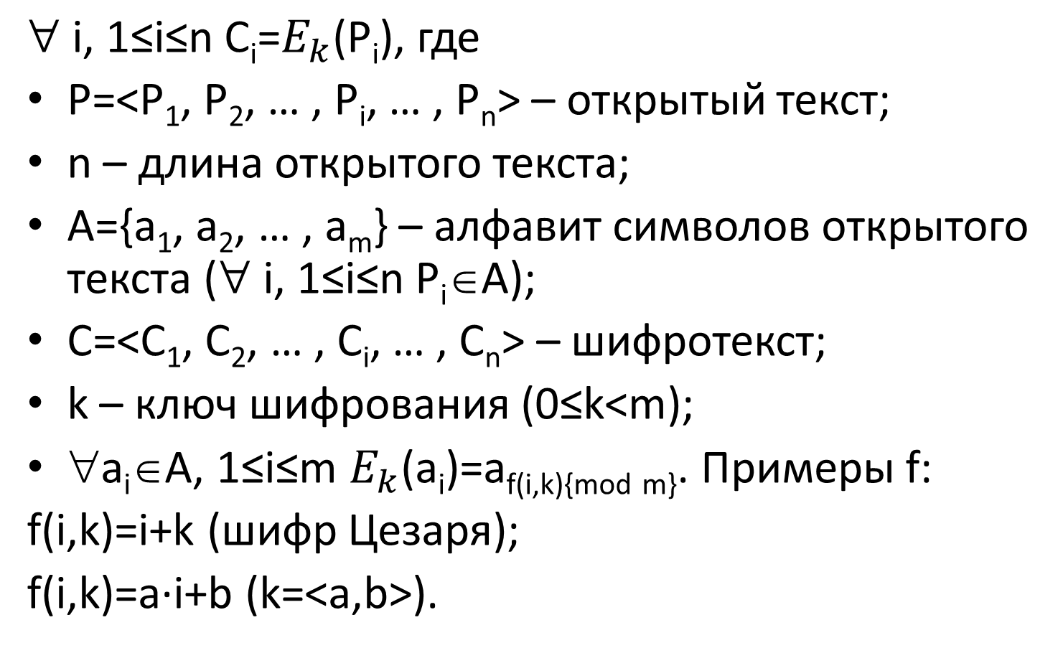
Одноалфавитная подстановка
Аффинный шифр.

Slide 35
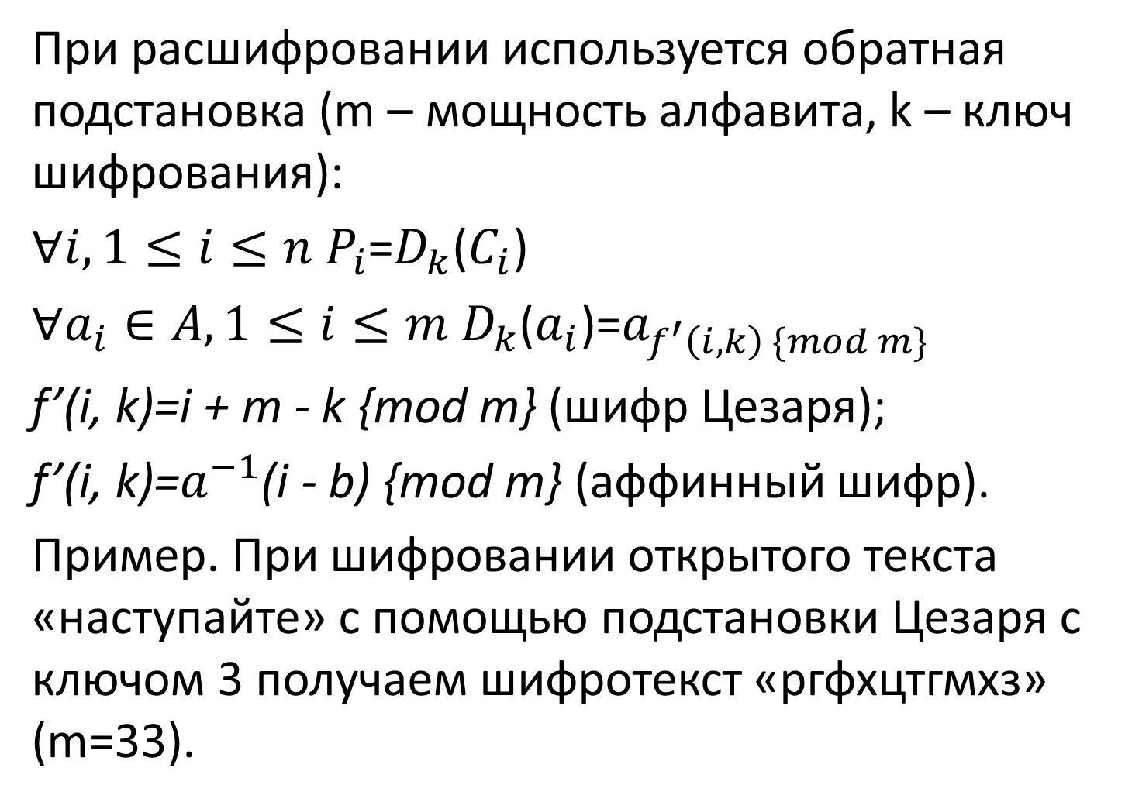
Одноалфавитная подстановка

Slide 36
Одноалфавитная подстановка
К основным недостаткам относится:
сохранение частоты появления различных символов открытого текста в шифротексте (одинаковые символы открытого текста остаются одинаковыми и в шифротексте);
малое число возможных ключей.

Slide 37
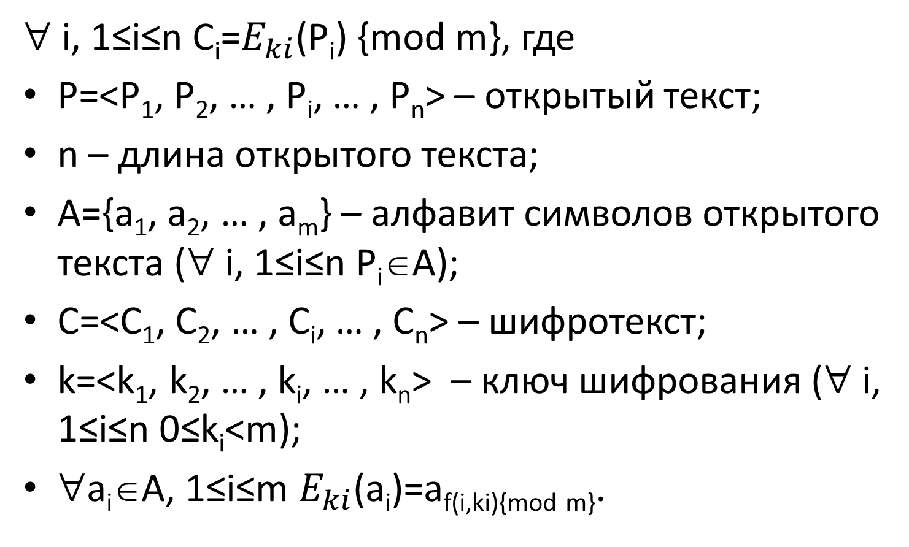
Многоалфавитная подстановка

Slide 38
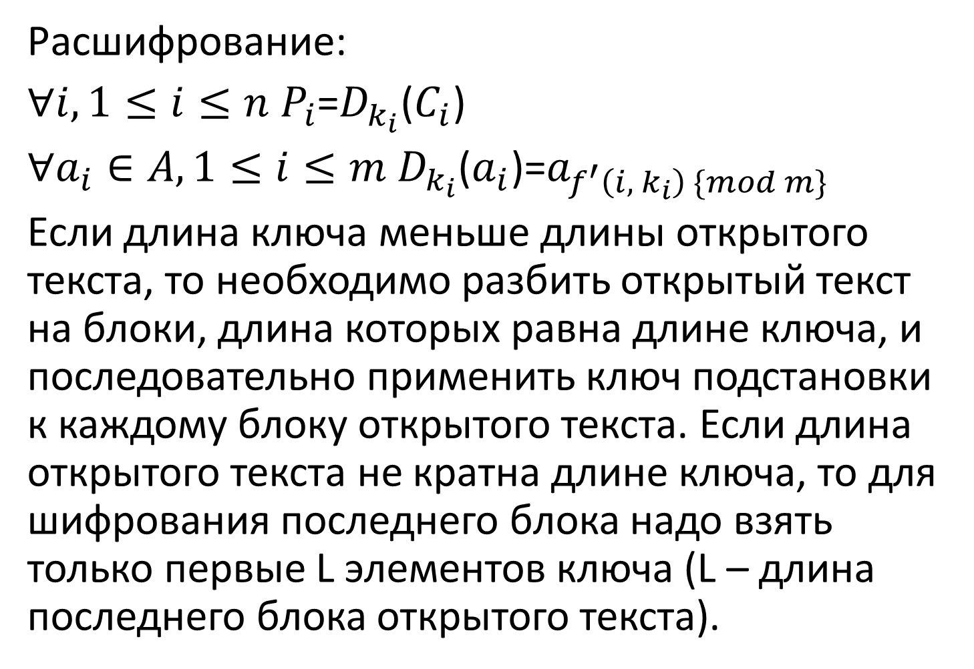
Многоалфавитная подстановка

Slide 39
Многоалфавитная подстановка
К достоинствам относится то, что в шифротексте изменяется (маскируется) частота появления различных символов открытого текста. Поэтому криптоаналитик не может при вскрытии шифра использовать частотный словарь букв естественного языка.
Пример. При шифровании открытого текста «наступайте» с помощью многоалфавитной подстановки Цезаря с ключом (3, 7, 4, 5) получаем шифротекст «ржхчццдохл» (m=33).

Slide 40
Шифры гаммирования
Шифротекст получается путем наложения на открытый текст гаммы шифра с помощью какой-либо обратимой операции (как правило, поразрядного сложения по модулю 2):
∀ i, 1≤i≤n C_{i}=P_{i} ⊕ G_{i}, где
P=<P₁, P₂, … , P_{i}, … , P_{n}> – открытый текст;
n – длина открытого текста;
C=<C₁, C₂, … , C_{i}, … , C_{n}> – шифротекст;
G=<G₁, G₂, … , G_{i}, … , G_{n}> – гамма шифра;
⊕ - операция поразрядного сложения по модулю 2.

Slide 41
Шифры гаммирования
Расшифрование заключается в повторном наложении той же гаммы шифра на шифротекст:
∀ i, 1≤i≤n P_{i}=C_{i} ⊕ G_{i}.
Гамма шифра вычисляется с помощью программного или аппаратного датчика (генератора) псевдослучайных чисел, параметры которого определяются ключом шифрования.

Slide 42
Современные симметричные криптоалгоритмы
Потоковые (результат шифрования каждого бита открытого текста зависит от ключа шифрования и значения этого бита).
Блочные (результат шифрования каждого бита открытого текста зависит от ключа шифрования и значений всех битов шифруемого блока и, возможно, предыдущего блока).

